Slide 1
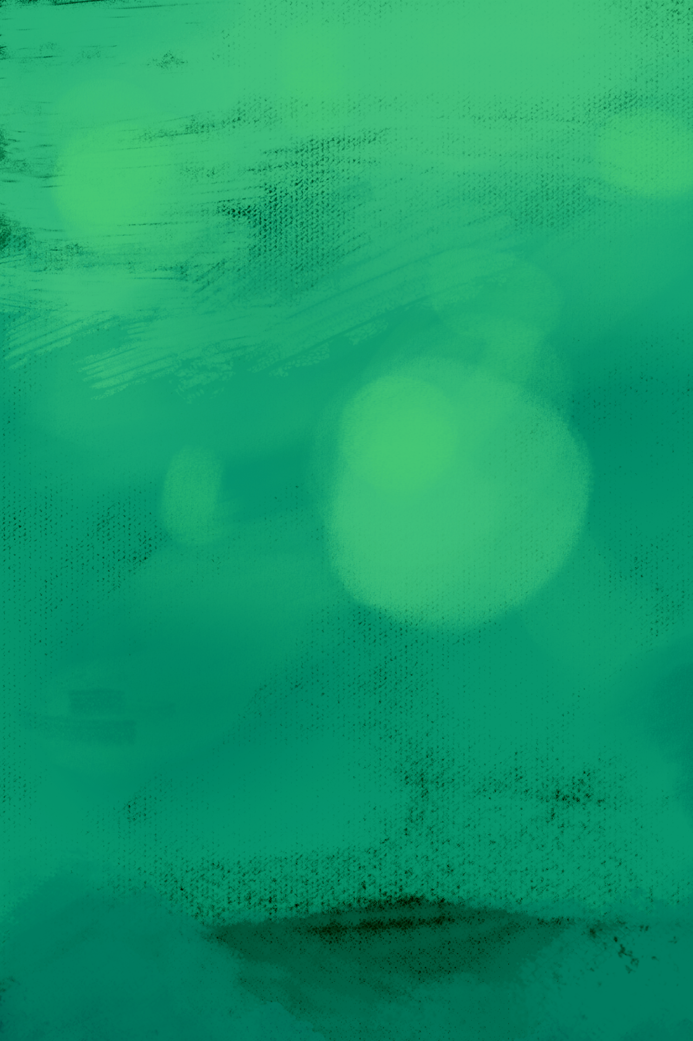

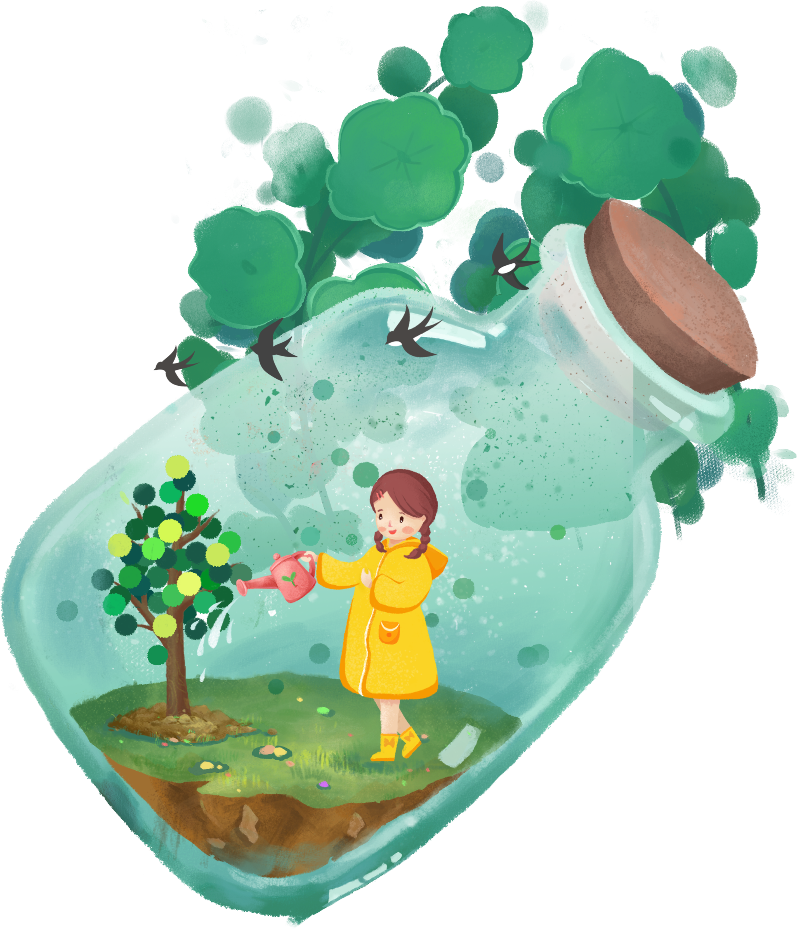




Notes:
Thiết kế: Hương Thảo – Zalo 0972115126

Slide 2


Slide 3


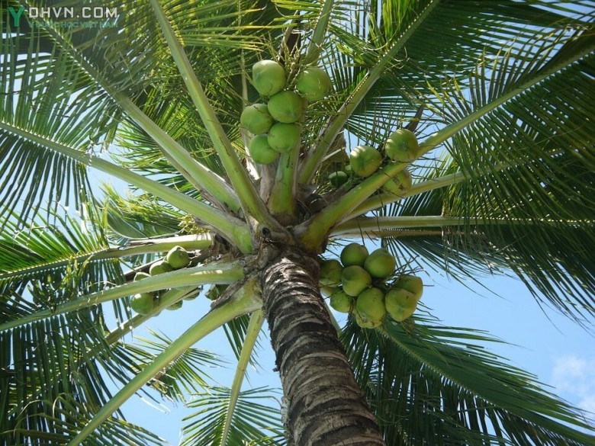
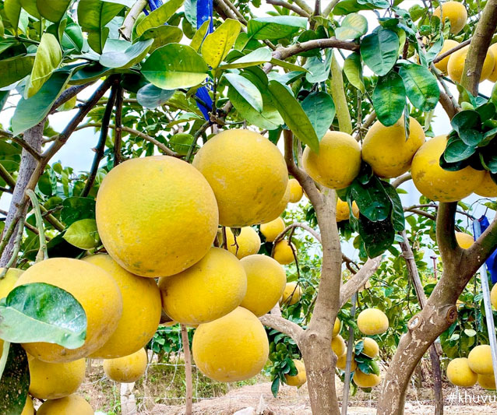
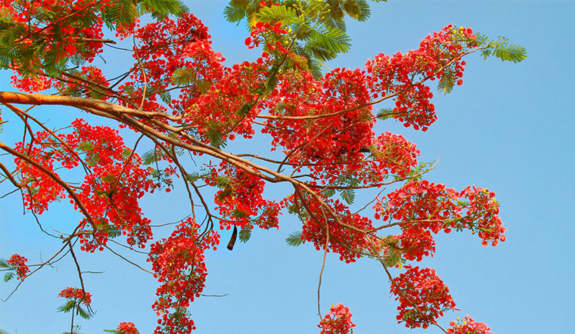
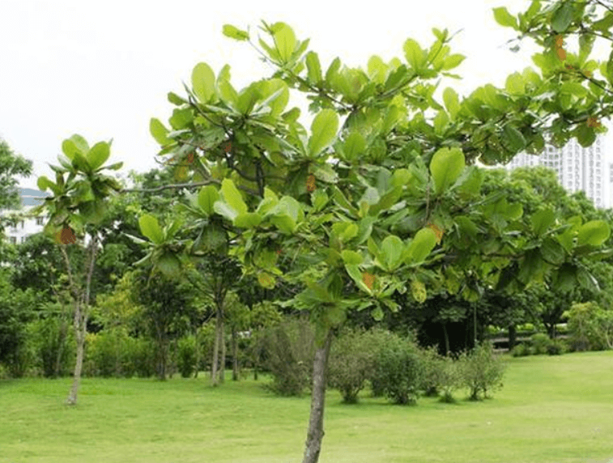
Trò chơi “ĐỐ BẠN, CÂY GÌ?”
Thân nhiều gai nhọn
Hoa trắng ngát thơm
Cành trĩu quả tròn
Mang đầy múi ngọt
Cây gì thân cao
Lá thưa răng lược
Ai đem nước ngọt
Đựng đầy quả xanh ?
1
2
Cây bưởi
Cây dừa
Hè về áo đỏ như son
Hè đi thay lá xanh non mượt mà
Bao nhiêu tay tỏa rộng ra
Như vẫy như đón bạn ta đến trường
Cây gì lá tựa tai voi
Hè cho bóng mát em chơi sân trường
Đông về trơ trụi cành xương
Lá thành mảnh nắng nhẹ vuông gió chiều
3
4
Cây phượng
Cây bàng
Notes:
BấM vào số câu để ra câu hỏi, bấm vào câu hỏi để ra đáp án

Slide 4


Slide 5


1. Chuẩn bị

Slide 6


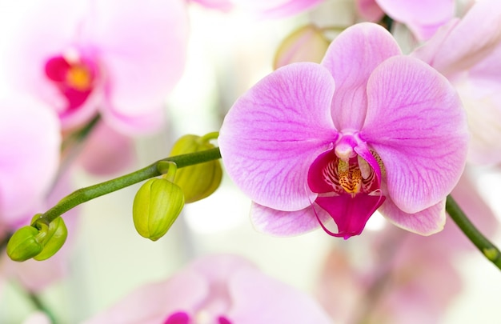
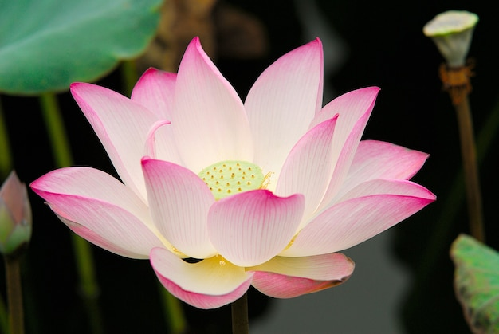

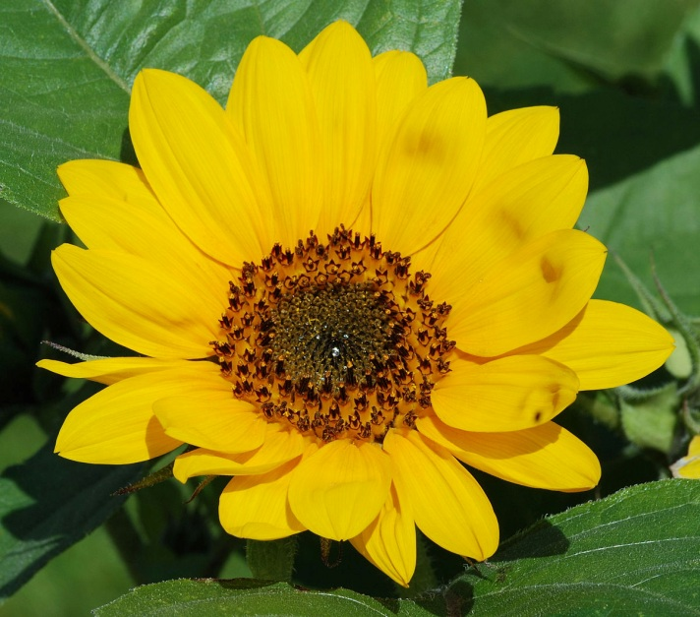
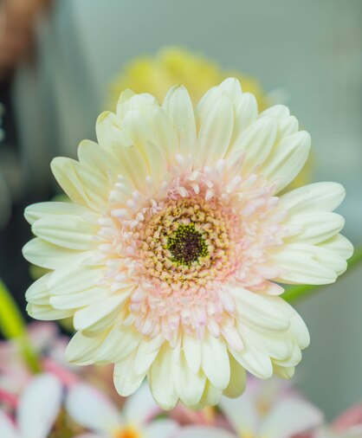
Lựa chọn cây quan sát
Notes:
Thiết kế: Hương Thảo – Zalo 0972115126

Slide 7
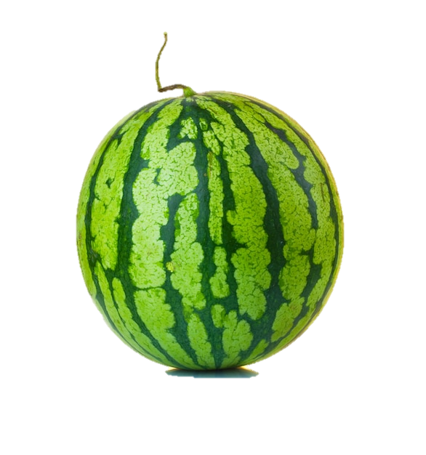
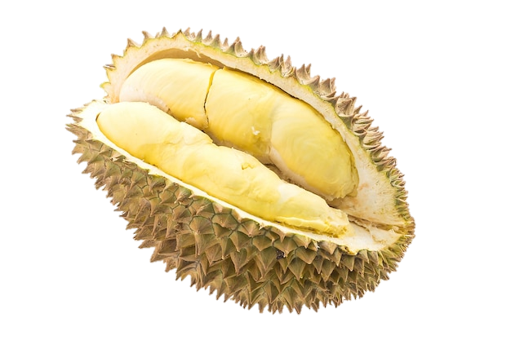
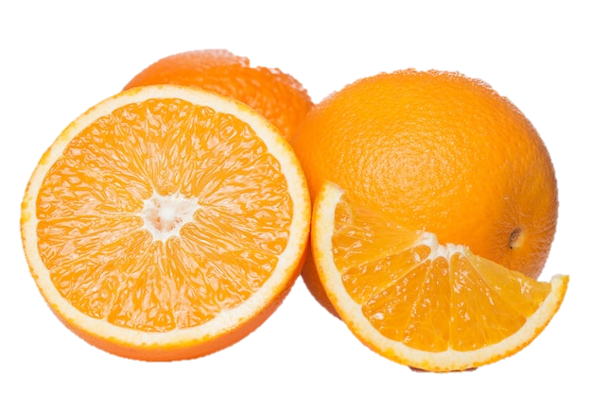
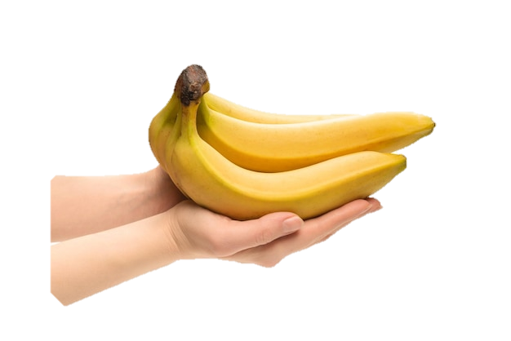
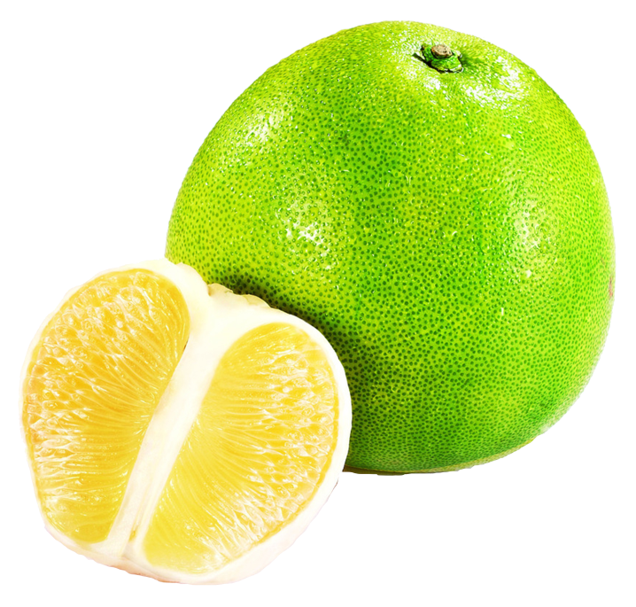
Lựa chọn cây quan sát

Slide 8
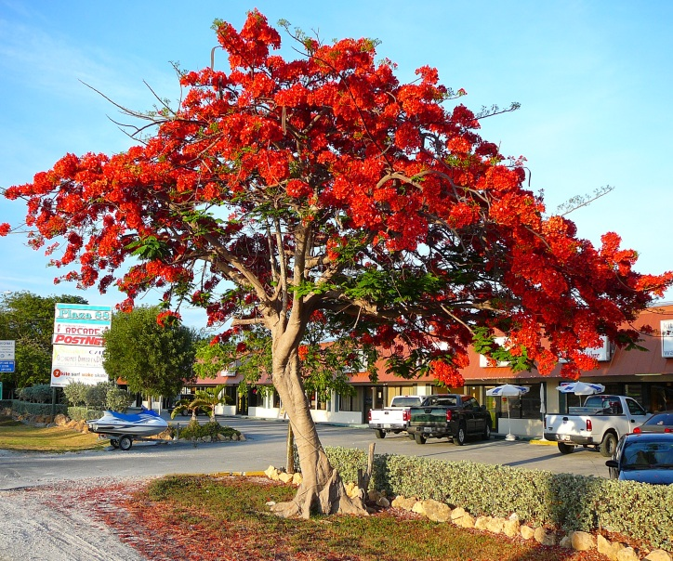
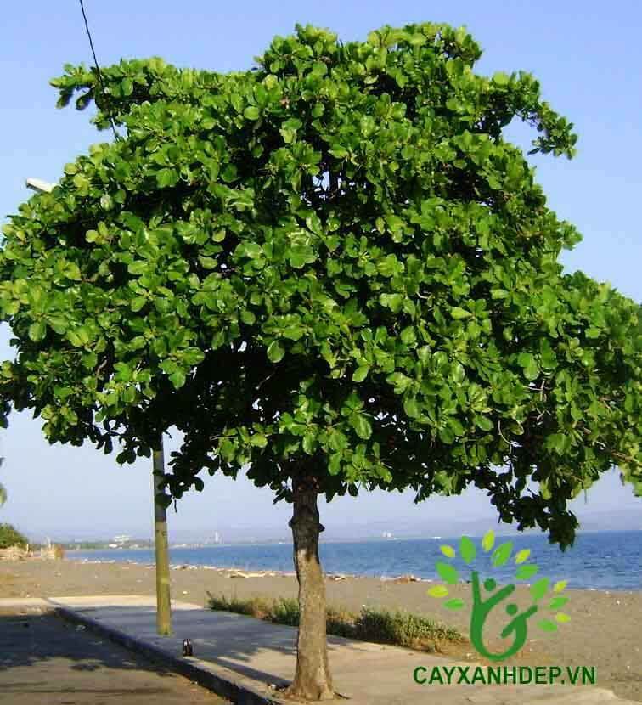
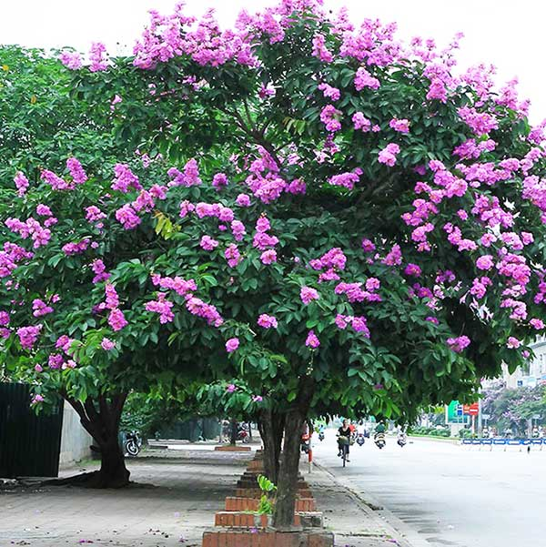
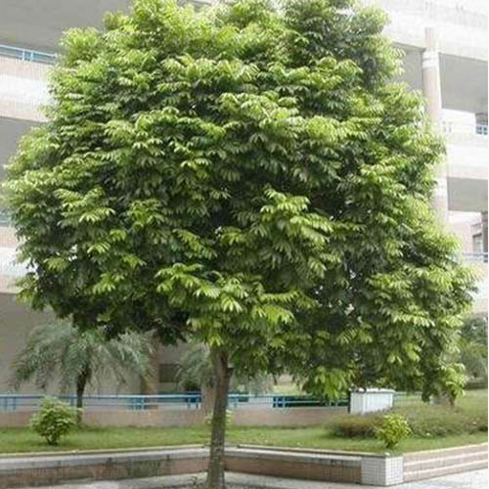
Lựa chọn cây quan sát

Slide 9

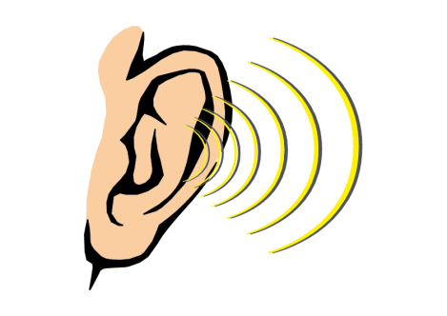
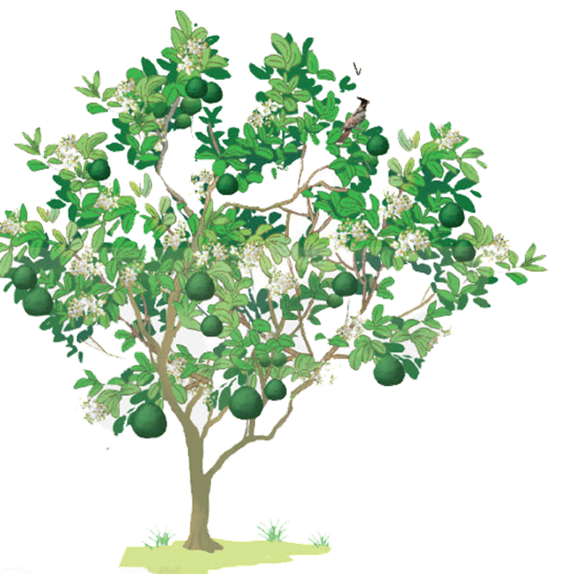
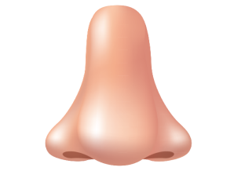


Sử dụng các giác quan để quan sát cây
1. Em nhìn thấy hình dáng của cây, các bộ phận của cây, màu sắc,…
2. Em nghe thấy tiếng lá reo trong gió, tiếng chim trong vòm lá,…
3. Em ngửi thấy mùi của hoa, quả chín
5. Chạm tay vào, em thấy thân cây ram ráp, lá cây mềm mượt,…
4. Em nếm được vị của quả,…

Slide 10

2. Quan sát và ghi chép kết quả quan sát
Đặc điểm bao quát |  |  | Đặc điểm của từng bộ phận |  |  |  | Sự vật, hoạt động có liên quan
Hình dáng | Tán lá |  | Thân | Cành | Lá
cao lớn,… | rộng,… |  | thẳng,… | mập,… | xanh rì,…

Slide 11
3. Trao đổi và góp ý

Slide 12
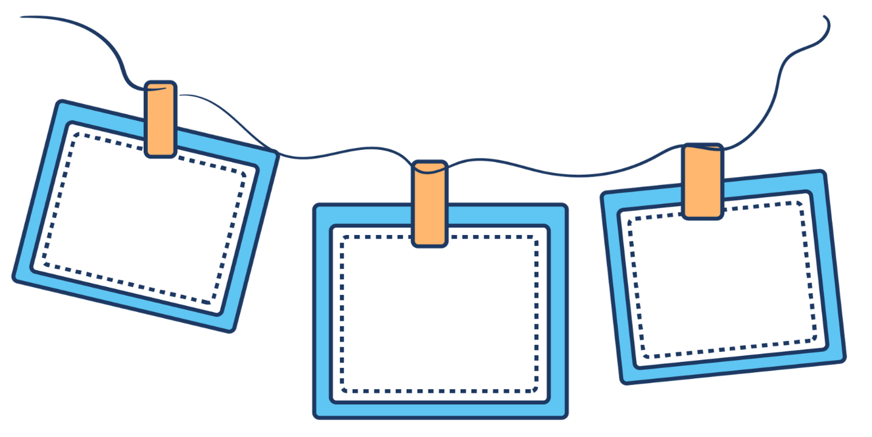

ý
Góp
Các bộ phận của cây được quan sát
Các giác quan dùng để quan sát
Những đặc điểm tiêu biểu, khác biệt của cây được lựa chọn

Slide 13


Slide 14
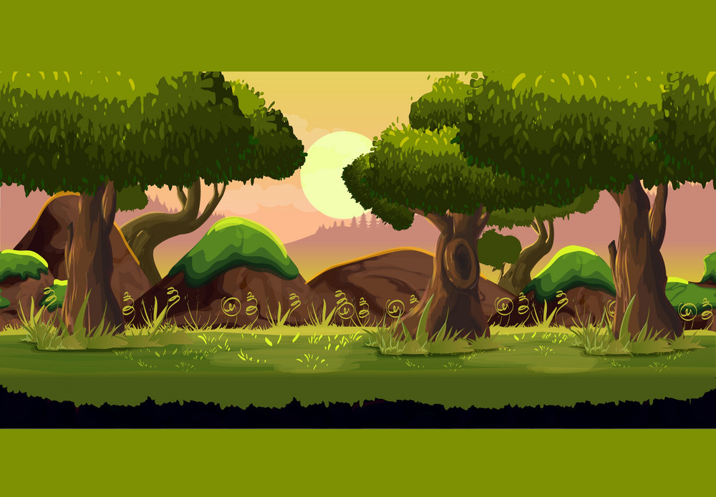

Giải
Cứu
Rừng
Xanh
Chơi
Notes:
Thiết kế: Hương Thảo – Zalo 0972115126

Slide 15
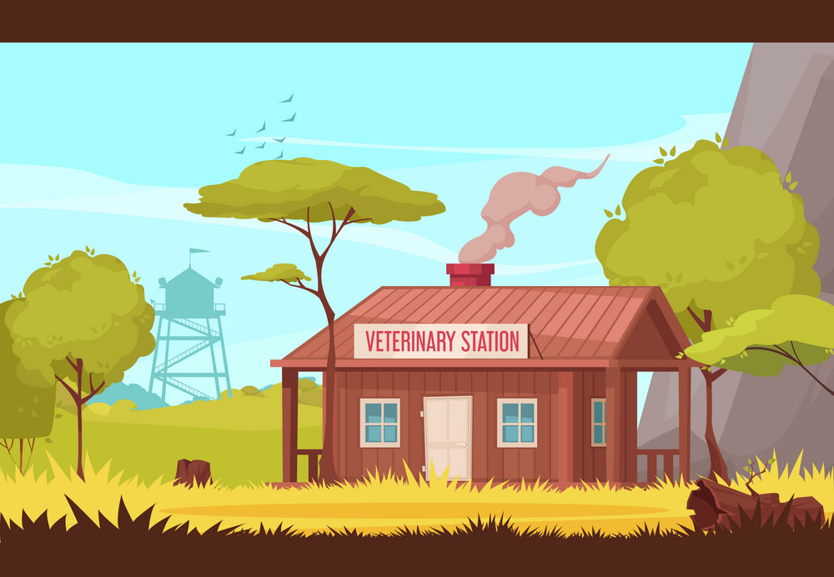
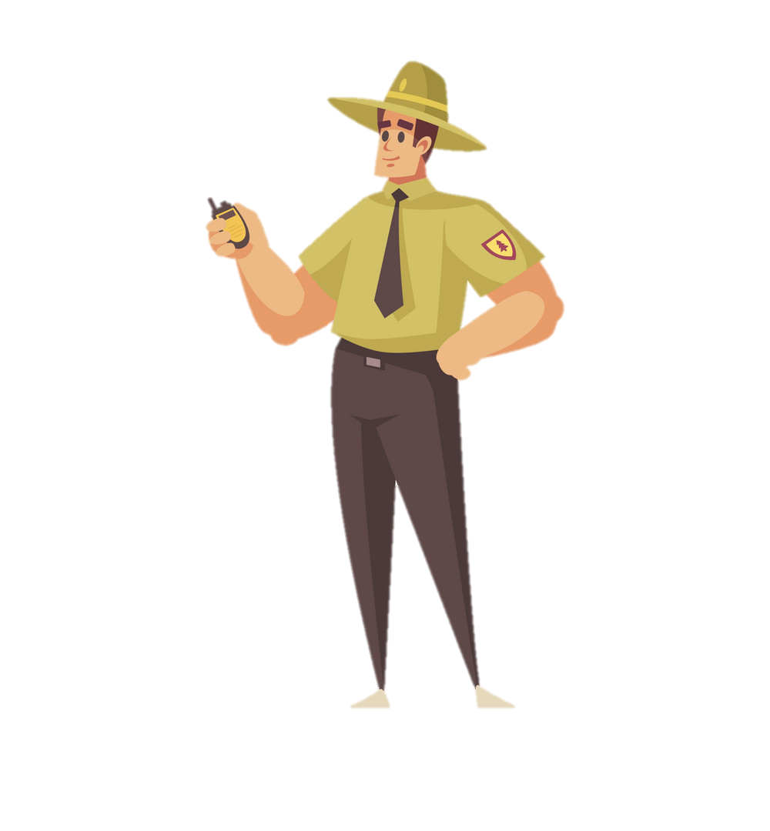

Hiện nay ở rừng đang có một đám cháy rất lớn, hãy cùng anh đi giải cứu các con vật bị mắc kẹt nhé !

Slide 16

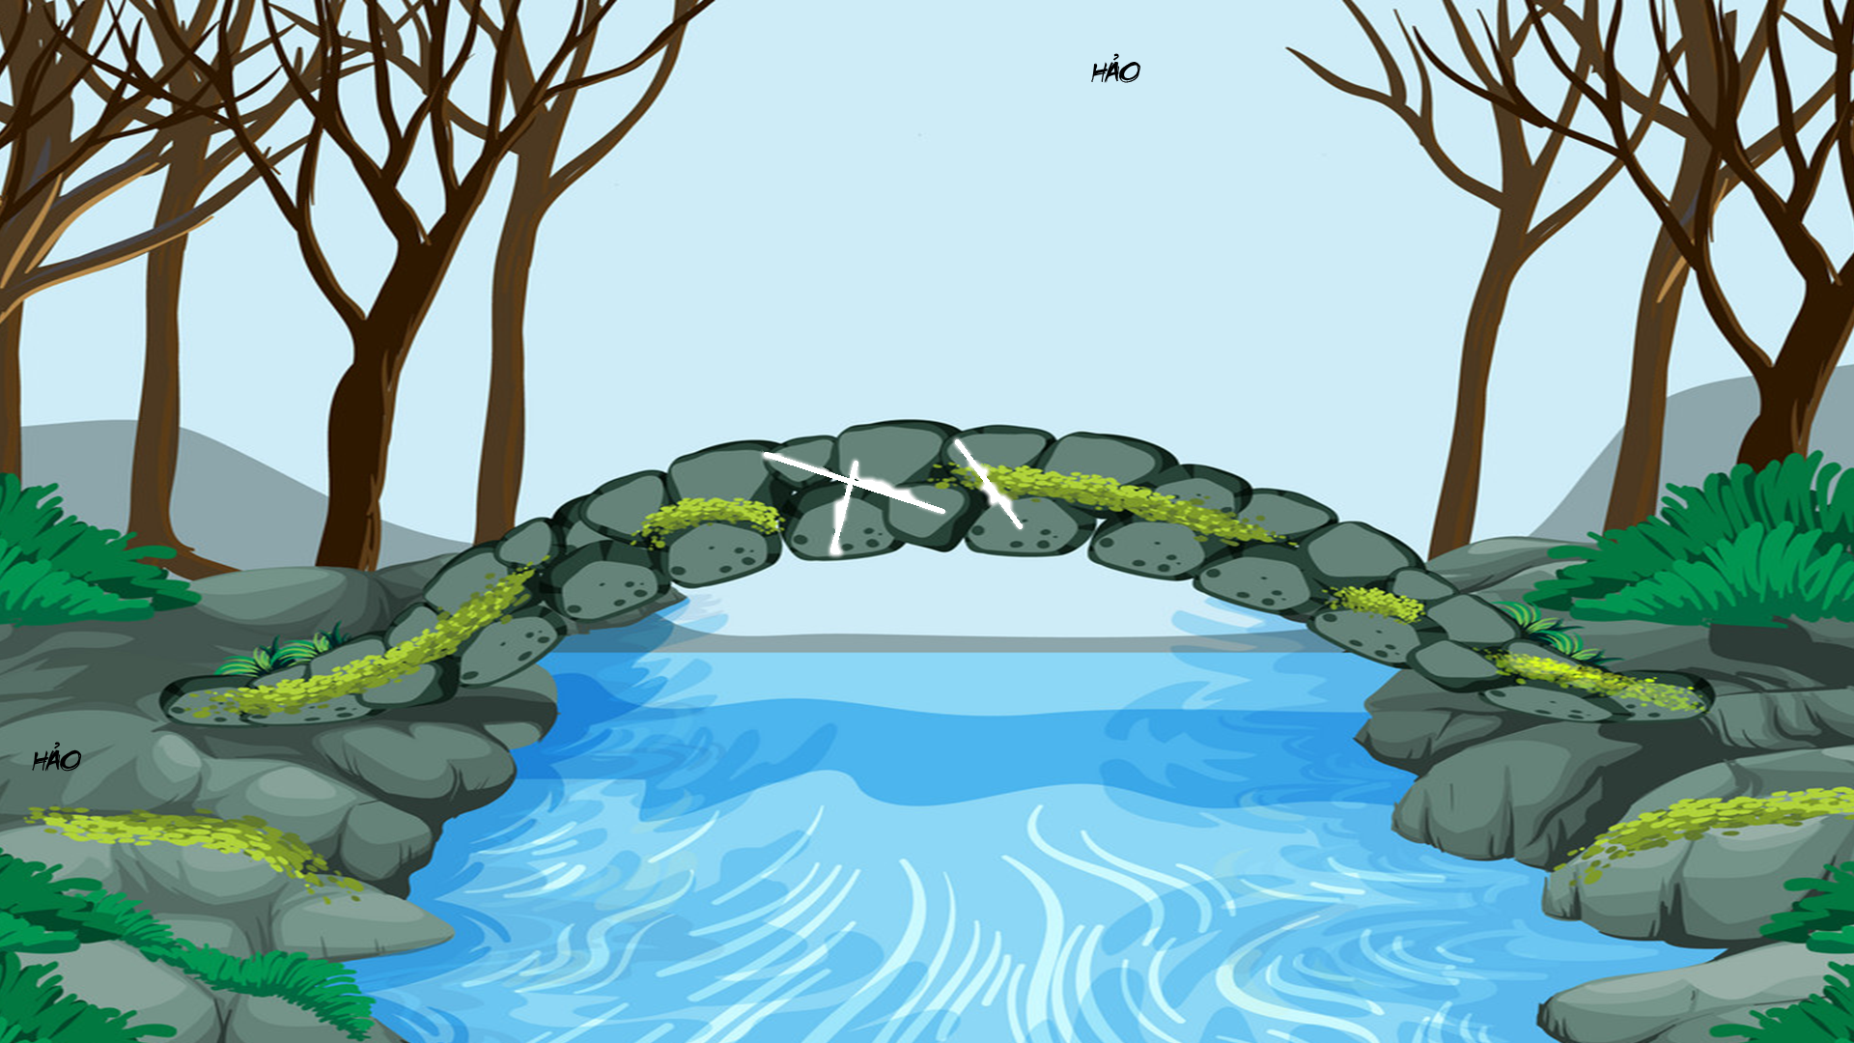



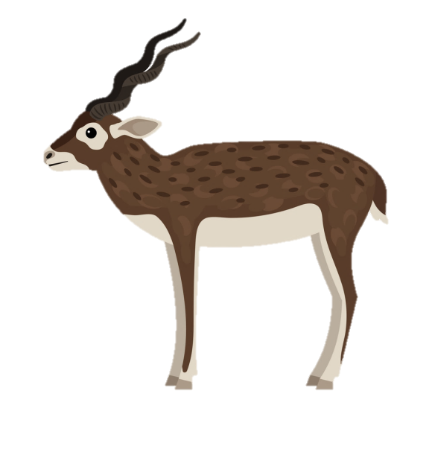
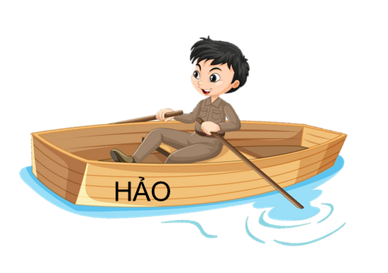
HẢO
HẢO
1. Khi quan sát cây, em cần sử dụng mấy giác quan?
HẢO
1
5
3
4
HẢO
HẢO

Slide 17
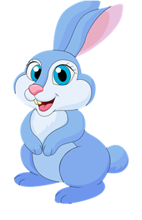
HẢO
2. Tác giả đã sử dụng giác quan nào trong câu văn sau: “Gió đưa hương thơm ngát như hương cau, hương bưởi toả khắp khu vườn.”
HẢO
HẢO
Thị giác
Xúc giác
Thính giác
Khứu giác
HẢO
HẢO

Slide 18

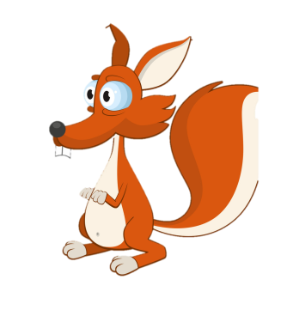
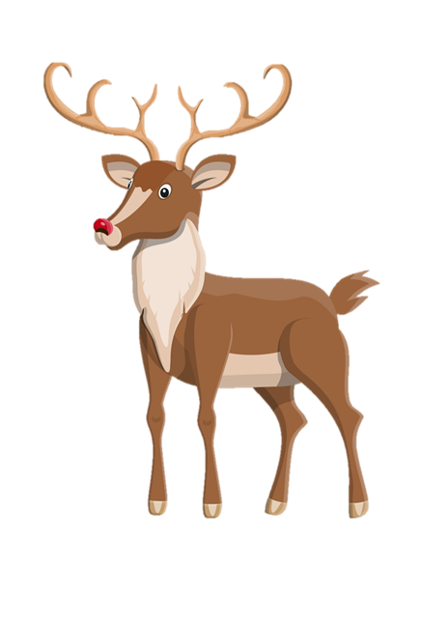
HẢO
3. Tác giả đã sử dụng giác quan nào trong câu văn sau: “Hoa đậu từng chùm màu trắng ngà. Cánh hoa nhỏ như vảy cá”
HẢO
Thính giác
Thị giác
Giờ tụi mình đã được an toàn, cảm ơn các bạn nhiều nhé !
Vị giác
Xúc giác
HẢO

Slide 19
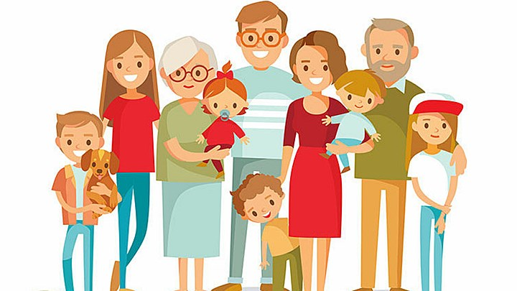
Viết lời cảm ơn người thân khi nhận được một
món quà hoặc sự quan tâm, chăm sóc từ người đó.

Slide 20
LỜI CẢM ƠN
Chân thành cảm ơn quý thầy cô đã sử dụng tài liệu. Mong quý thầy cô sử dụng tài liệu nội bộ và không chia sẻ đi các trang mạng xã hội nhé!
Mong rằng tài liệu này sẽ giúp quý thầy cô gặt hái được nhiều thành công trong sự nghiệp trồng người.
Lớp 5 tới em có tiếp tục soạn Kết nối tri thức và Cánh diều. Rất mong được đồng hành cùng quý thầy cô tới hết lớp 5.
Trong quá trình soạn bài có lỗi nào mong quý thầy cô phản hồi lại Zalo hoặc FB giúp em.
Zalo duy nhất của em: 0972.115.126 (Hương Thảo). Các nick khác ngoài nick này đều là giả mạo.
Facebook: https://www.facebook.com/huongthaoGADT

Slide 21



Notes:
Thiết kế: Hương Thảo – Zalo 0972115126

